Slide 1
<Datum> ● <Ort>
Herzlich willkommen!
<Anlass>
Auf den Spuren von
Friedrich Wilhelm Raiffeisen,
seinem Leben und Werk

Slide 2
Editorische Notiz:
Zur Nutzung dieser Präsentation
Mit dieser Masterpräsentation wollen wir Ihnen die Möglichkeit geben, kompakt und bei Gelegenheiten ihrer Wahl über das Leben und Werk von Friedrich Wilhelm Raiffeisen zu informieren; dem dienen die Folien im ersten Teil.
Anschließend folgen einige grundsätzliche Hinweise auf die Genossenschaftsidee und ihre Bedeutung.
Abschließend freuen wir uns, wenn Sie die Arbeit der Raiffeisen-Gesellschaft zum „Klingen“ bringen.
Wir übersenden Ihnen diese Präsentation als „offene Datei“ und Sie können Folien ergänzen oder auch aktualisieren, z. B. auf ihre regionalen Belange hin.
Sollten Sie Rückfragen haben, ob inhaltlicher oder technischer Art, wenden Sie sich bitte an: Stefan Zowislo • stefan.zowislo@raiffeisen-gesellschaft.de • 0151 50621359

Slide 3
Friedrich Wilhelm Raiffeisen – einer der Väter der modernen Genossenschaftsidee
Seine Heimat hat er nie verlassen – seine Idee jedoch machte weltweit Karriere.
Friedrich Wilhelm Raiffeisen hat mit seinem Wirken das Leben und Wirtschaften der Menschen spürbar verbessert.
Zwei Prinzipien trieben ihn dabei an: Solidarität und Hilfe zur Selbsthilfe.
Der Erfolg gibt ihm bis heute Recht: In Deutschland sind rd. 23,5 Millionen Menschen Mitglied einer Genossenschaft – mit steigender Tendenz.
Weltweit sind heute über 1 Milliarde Menschen in Genossenschaften organisiert.

Slide 4
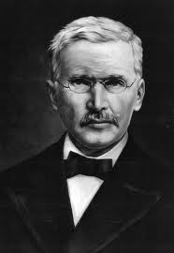
Friedrich Wilhelm Raiffeisen
* 30. März 1818 (Hamm / Sieg)
† 11. März 1888 (Heddesdorf / Neuwied)
Wikipedia: „ ... war ein deutscher Sozialreformer und Kommunalbeamter.“
„Was einer alleine nicht schafft, das schaffen viele.“

Slide 5
Berufliche Stationen
1835: Eintritt in die Offizierslaufbahn der preußischen Armee
1843: Abschied aus der Armee wegen eines Augenleidens
1843 - Anfang 1845: Kreissekretär in Mayen
1845 – 1848: Bürgermeister von Weyerbusch
1848 – 1852: Bürgermeister von Flammersfeld (33 Ortschaften)
1852 – 1865: Bürgermeister von Heddesdorf (dann Pensionierung)
Nach der Pensionierung:
Aktiv im Aufbau des Genossenschaftswesens

Slide 6
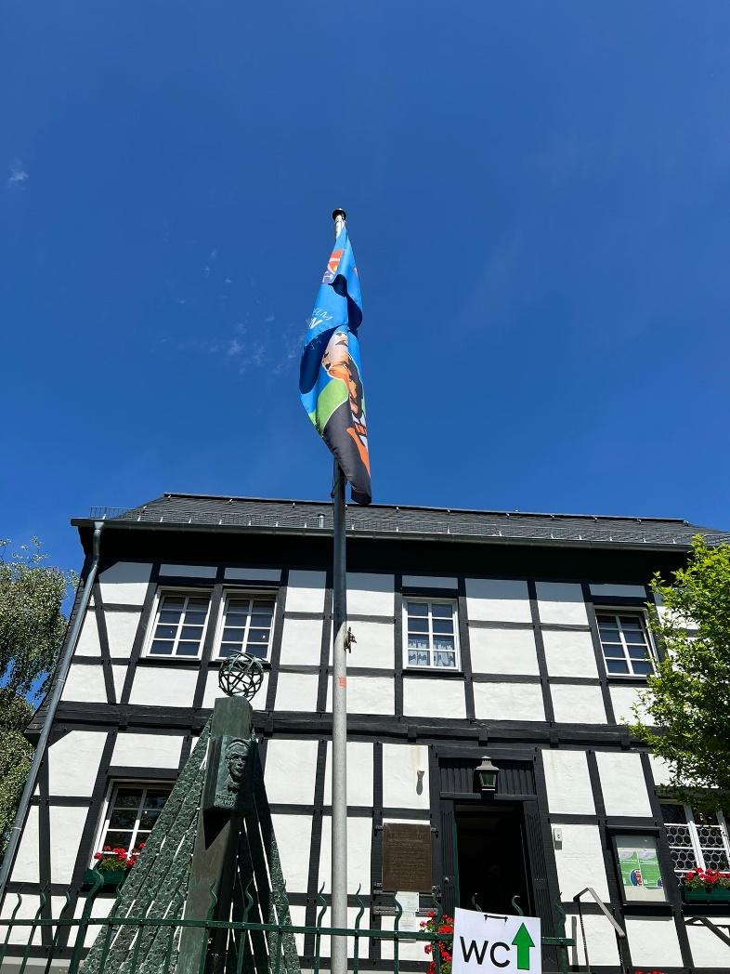
Das Geburtshaus in Hamm (Sieg) –
Das Deutsche Raiffeisenmuseum
Später wechselten die Eigentümer
Hier lebte Raiffeisen bis zum 17. Lebensjahr
Die Raiffeisendruckerei erwarb es 1960
1998 Erwerb durch die Gemeinde Hamm
Heute ein modernes (Heimat-) Museum

Slide 7
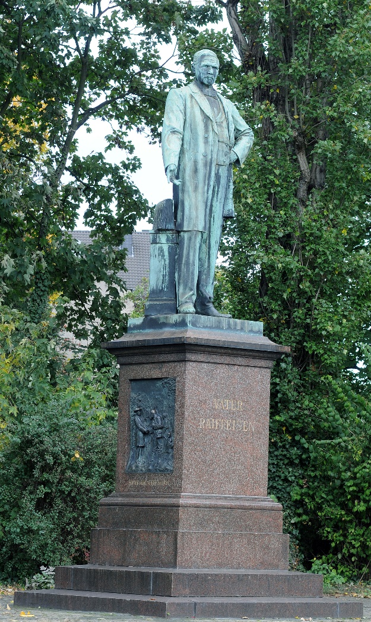
Das Erleben von Armut und gelebte christliche Werte
Geboren als siebtes von neun Kindern; kleiner landwirtschaftlicher Betrieb; Vater war auch Bürgermeister von Hamm.
Schwere Erkrankung des Vaters, die eine weitere Tätigkeit verhinderte.
Die gläubige Mutter war danach alleine für die Versorgung der Familie und Kindererziehung zuständig.
Somit wuchs Raiffeisen in Armut und mit Entbehrungen auf.
Eine zentrale Rolle in seinem Leben spielte der Hammer Pfarrer Seippel: Unterrichtung über das schulische Niveau hinaus und Festigung des Glaubens.
Zitat Raiffeisen: „Das einzige Mittel zur Beseitigung der Selbstsucht ist die Betätigung des Christentums im öffentlichen Leben.“

Slide 8
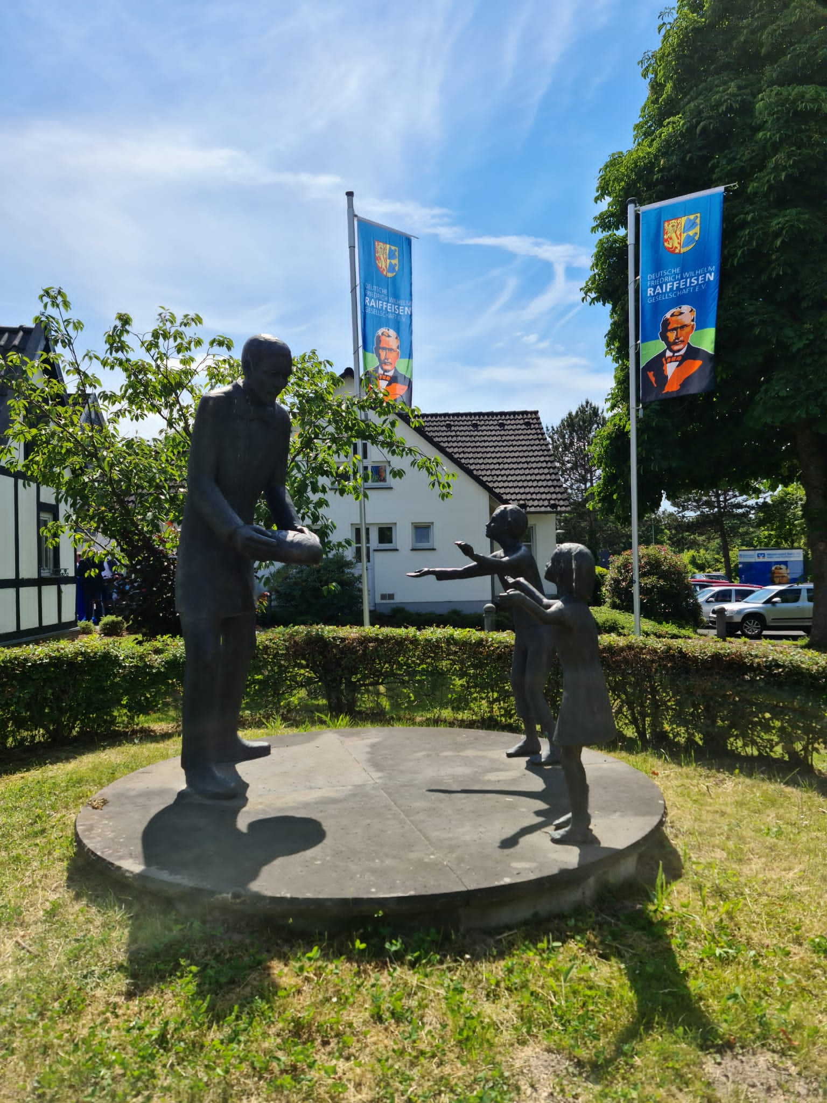
Station 1: Weyerbusch (1845 bis 1848)
Verzweifelte Bürger, desolate Infrastruktur = Perspektivlosigkeit
Raiffeisen erkannte die Lösung: Linderung der akuten Not
Infrastruktur und Bildung als dauerhafte Lösung
Neue Schule bereits 1846 erstellt
Beginn Ausbau der Rheinstraße mit dem Ziel:
Von Weyerbusch bis Neuwied!
Hungerwinter 1846/1847: Organisation von Spenden • Eigenes Backhaus • Verbilligtes Brot an die ärmeren Bürger gegen Schuldschein mit Niedrigzinsen
Weyerbuscher Brodverein = Erste Selbsthilfeeinrichtung
Der Westerwald war eine der ärmsten Gegenden der Rheinprovinz

Slide 9
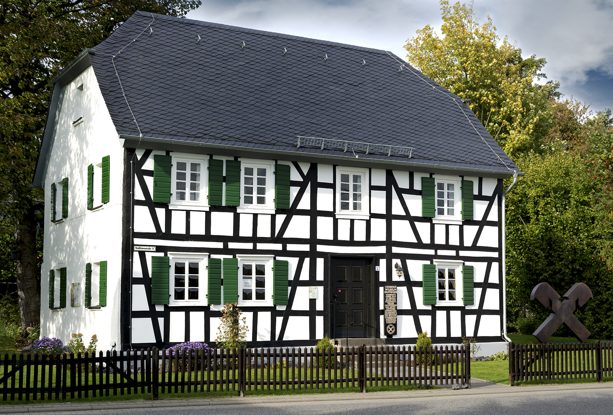
Station 2: Flammersfeld (1848 bis 1852)
Grundproblem: Kreditaufnahme der bäuerlichen Betriebe
Ergebnis: überschuldete und existenzgefährdete Betriebe
1849: Vereinsgründung zur Beschaffung von Vieh =
der Flammersfelder Hülfsverein
Zusätzliche Beschaffung von Geräten, Saatgut, Verbesserungen von Gebäuden etc.
Dafür Aufnahme von Krediten bei einer Kölner Privatbank
Verbesserung der Infrastruktur auch in Flammersfeld: Fortführung Ausbau der Rheinstraße, Wasserversorgung, Umweltschutz, Koordination von kirchlicher und kommu-naler Armenfürsorge

Slide 10
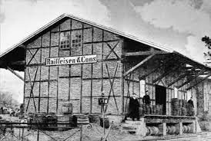
Station 3: Heddesdorf (1852 bis 1865)
Schulwesen und Gemeindefinanzen, Waldbewirtschaftung und Wohlfahrtspflege
Folgen der Industrialisierung: Kein Schutz bei Arbeitslosigkeit, Arbeitsunfällen, Krankheit
Antwort war die Gründung des
Heddesdorfer Wohltätigkeits-Verein
Schwerpunkt wurde die Kreditvergabe, deshalb:
1864 Wandlung des Vereins in den
Heddesdorfer Darlehenskassen-Verein
Weiterbau der Rheinstraße , 1857 Vollendung
von Weyerbusch bis Neuwied
Weitere Themen: Einsatz für entlassene Strafgefan-gene, bessere Arbeitsbedingungen in den Fabriken

Slide 11
Zeitsprung –
Genossenschaften im 21. Jahrhundert
Vom Hülfsverein zum Start-up

Slide 12
„Wir statt Gier –
Die wundersame Renaissance der Genossenschaften“
WirtschaftsWoche • August 2012
„Aktuell erkennt man eine Art Renaissance der Genossen-schaftsidee (...), einer sehr demokratischen Rechtsform (...)“
FAZ • 2.2.2022

Slide 13
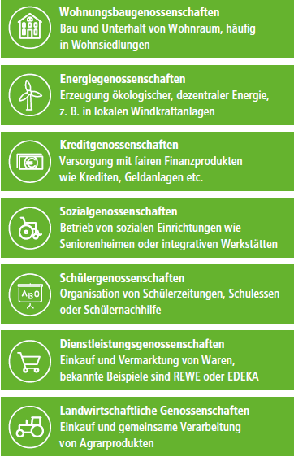
Genossenschaften von A bis Z
Was ist eine Genossenschaft?
Eine Genossenschaft ist ein Zusammenschluss von Personen, die ein gemeinsames Interesse mithilfe eines gemeinsamen Geschäftsbetriebs verfolgen.
In welchen Branchen gibt es Genossenschaften?
In den vergangenen 160 Jahren haben sich Genossenschaften in vielen Bereichen etabliert.

Slide 14
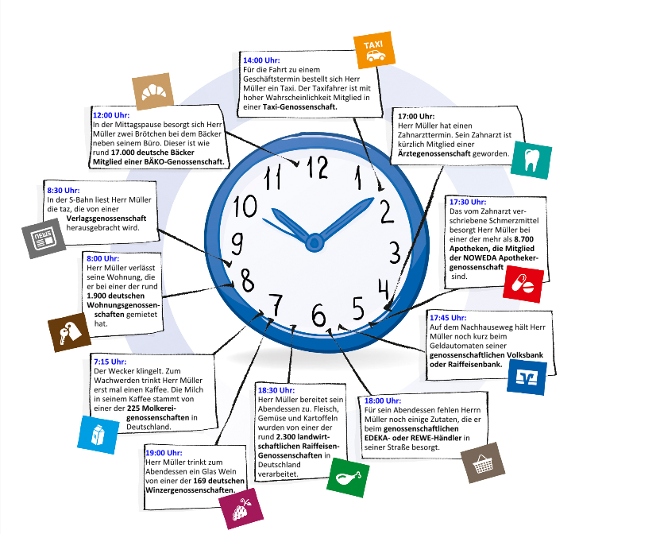
Ein Tag mit Genossenschaften

Slide 15



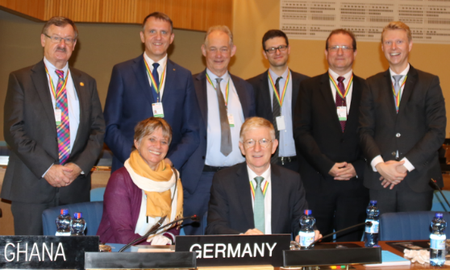
Große Ehre für
eine starke Idee
Der argentinische Tango, das Fladenbrot, die chinesische
Heilmedizin – die UNESCO-Liste zum Immateriellen Kulturerbe
lobt und schützt Meisterwerke menschlicher Schaffenskraft.
Seit November 2016 zählt auch die Genossenschaftsidee aus dem Westerwald dazu.
Internationale UNESCO-Konferenz in Addis Abeba (28.11. - 2.12.2016)
Die Begründung des Expertenkomitees:
Die Genossenschaftsidee ist eine sehr dynamische und
einflussreiche Form der gesellschaftlichen Selbstorganisation.
Sie trägt zur Bewältigung gesellschaftlicher Herausforderungen bei und passt sich laufend an moderne Gegebenheiten an.
Urkundenübergabe am 11.5.2017

Slide 16
Deutsche Friedrich-Wilhelm-Raiffeisen-Gesellschaft e.V.
Agenden + Allianzen

Slide 17
Drei Schwerpunkte
1.
Angebote für junge Menschen
2.
Einbindung von Forschung und Wissenschaft
3.
Ausbau des genossenschaftlichen Netzwerks

Slide 18

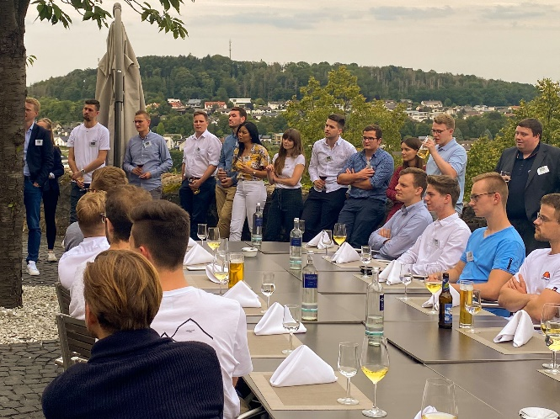
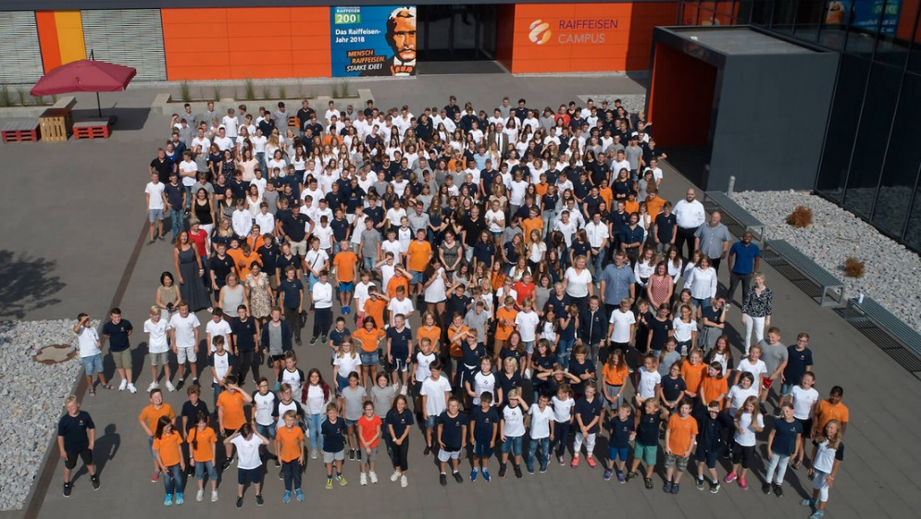
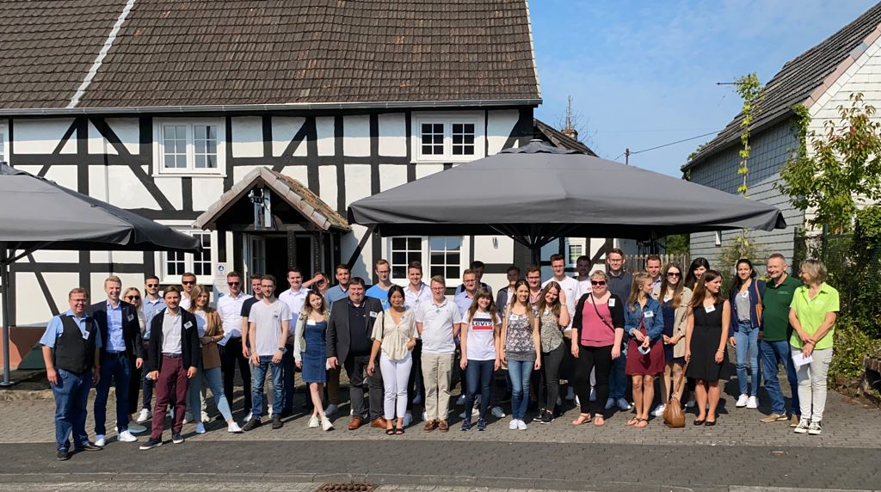
1. Angebote für junge Menschen
Der Raiffeisen-Förderpreis
Das Raiffeisen-Camp
Das Alumni-Netzwerk-Treffen
Kooperation mit dem Raiffeisen-Campus

Slide 19
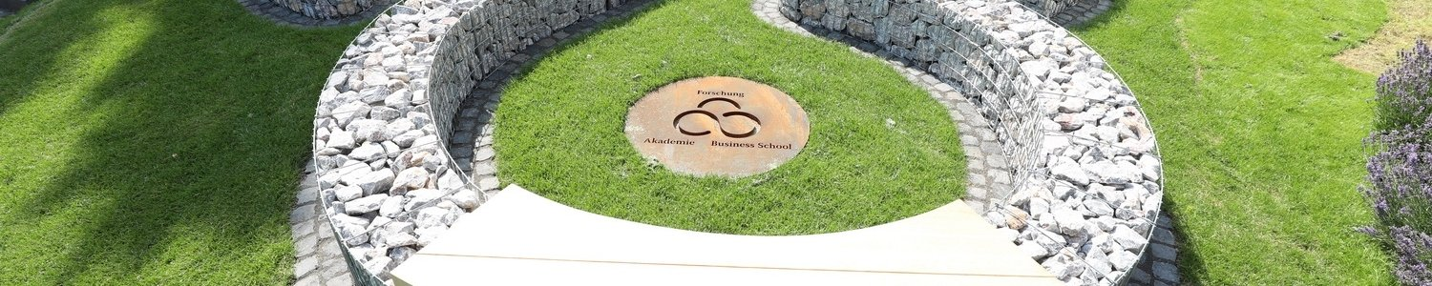
2. Einbindung von Forschung und Wissenschaft
Vernetzung mit dem Scientific Center for Research and Cooperation der Akademie Deutscher Genossenschaften (ADG)
Unterstützung von wissenschaftlichen Arbeiten
Zusammenarbeit mit den Genossenschaftsinstituten diverser Universitäten und Lehrstühle

Slide 20
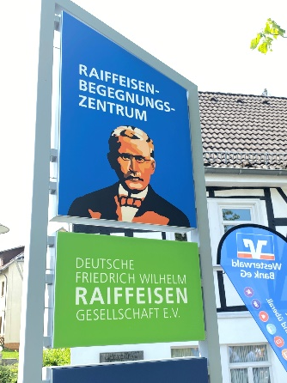
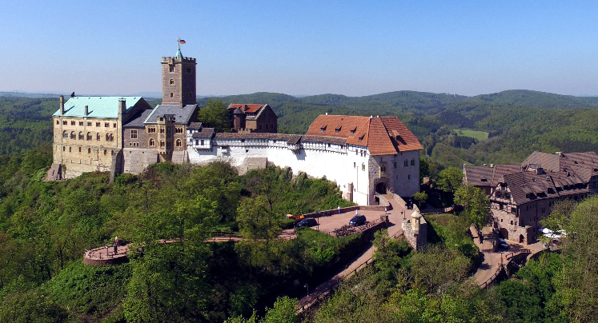
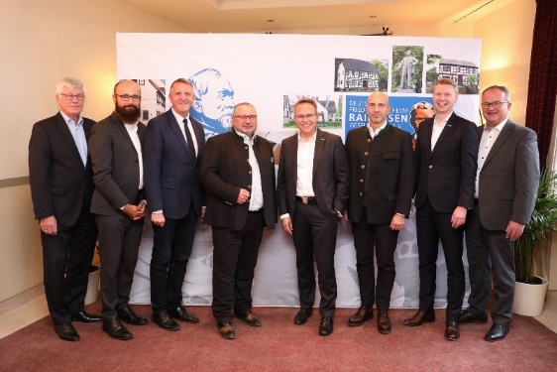

3. Ausbau des genossenschaftlichen Netzwerks
Schulterschluss mit der
Deutschen Hermann-Schulze-Delitzsch-Gesellschaft
(u. a. Wartburg-Treffen, Tagungsreihe
„Genossenschaftsidee leben!“)
Kooperation mit der International Raiffeisen Union
Stets, als Satzungszweck:
Die Genossenschaftsidee verbreiten und fördern!
Hand in Hand mit den Museen und Begegnungsstätten,
den Akteuren und Aktiven im Raiffeisenland

Slide 21

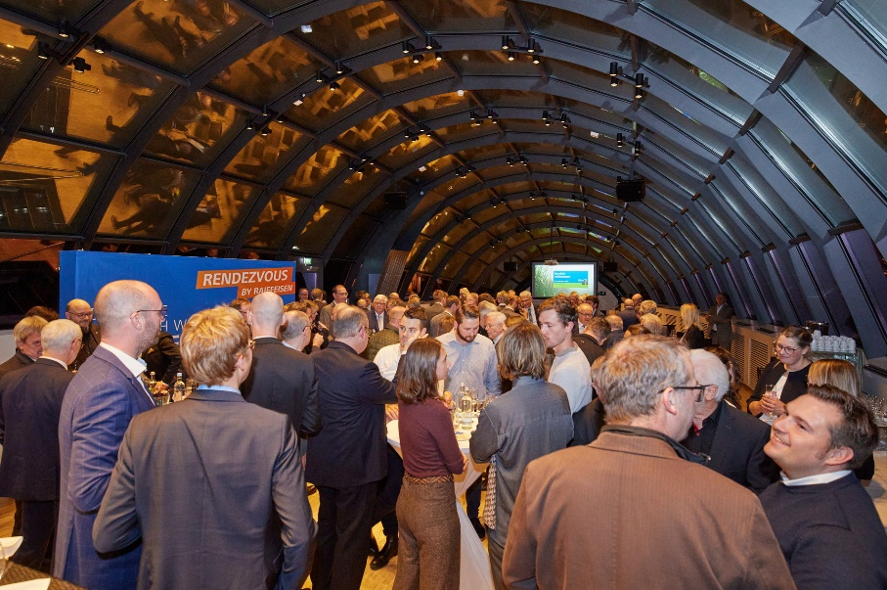
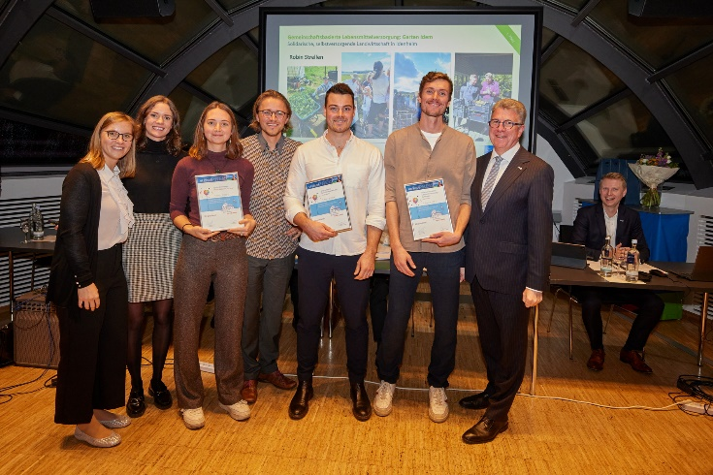
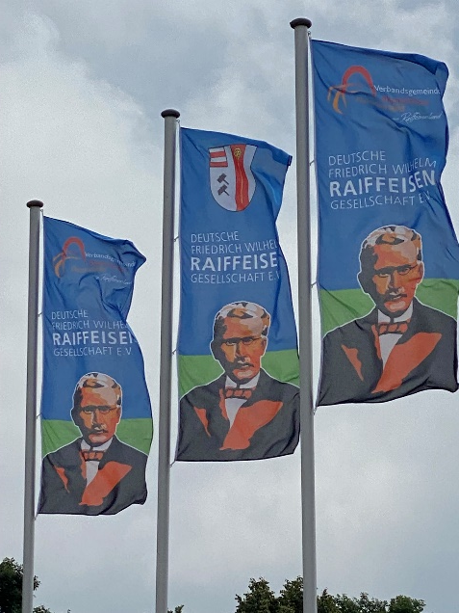
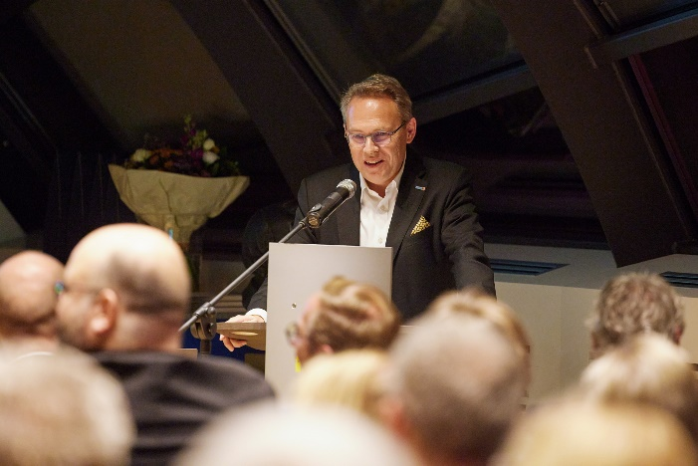
2022: 10 Jahre
Raiffeisen-Gesellschaft
Neue Fahnen für das
Raiffeisenland
Raiffeisen on Tour
Bankwirtschaftliche Tagung
des BVR
Förderpreis
Alumni-Netzwerk-Treffen
Virtuelle Mitglieder-Stammtische
Jubiläums-Mitgliederversammlung

Slide 22
Linkparty!
Die Raiffeisen-Gesellschaft
www.raiffeisen-gesellschaft.de (mit Social Media-Board und allen Infos über die historischen Stätten im Raiffeisenland)
Der Deutsche Genossenschafts- und Raiffeisenverband
www.dgrv.de
Der Bundesverband der Deutschen Volksbanken und Raiffeisenbanken
www.bvr.de
Der Deutsche Raiffeisenverband
www.raiffeisen.de
Die Akademie Deutscher Genossenschaften
www.adg-akademie.de
Die Internationale Raiffeisen Union
www.iru.de
Die Hermann Schulze-Delitzsch-Gesellschaft
www.genossenschaftsmuseum.de

Slide 23
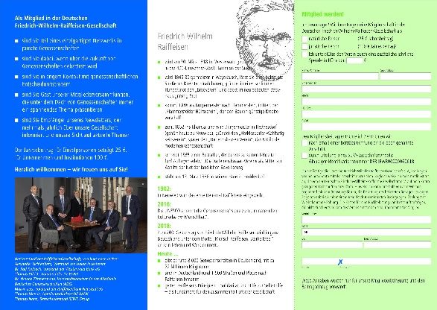
Als Mitglied der
Deutschen Friedrich-Wilhelm-Raiffeisen-Gesellschaft…
… bist Du Teil eines einzigartigen Netzwerks in puncto Genossenschaften
… bist Du dabei, wenn es um die Zukunft von Genossenschaften geht
… bist Du nah an genossenschaftlichen Entscheidungsträgern dran
… bist Du Gast unserer Mitgliederversammlungen und von vielen
anderen Veranstaltungen, die sich spannenden und interessanten
Themen widmen
… bist Du Empfänger unseres Newsletters, der mehrmals
jährlich über alles Aktuelle rund um unsere Gesellschaft informiert
Der Jahresbeitrag für Einzelpersonen beträgt 25 Euro!
Über 600 Genossenschaftsfans sind schon dabei!

Slide 24
Vielen Dank
für Ihre Aufmerksamkeit!

